Slide 1
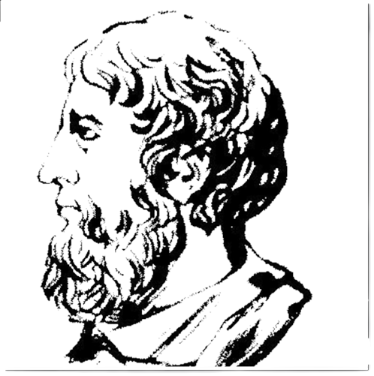
Ana Júlia, Giulia V, Isabel e Udymilla
Filósofo Tales de Mileto
Professora: Patrícia K.

Slide 2
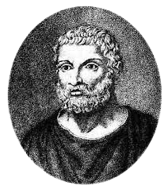
Biografia
Ele foi o primeiro filosofo ocidental, nasceu na cidade de Mileto (Ásia menor), aproximadamente no ano 625 a.C. A Escola Jônica, a que Tales pertencia, era composta por Tales e outros filósofos da Jônia (atual Turquia), como Anaximandro e Anaxímenes. Além disso, tinha um grande conhecimento cultural por ser comerciante e viajar muito, inclusive quando foi ao Egito descobriu inovações matemáticas, ele as utilizou na Grécia para auxiliar a astronomia e criou novas aplicações para elas (como o Teorema de Tales).

Slide 3
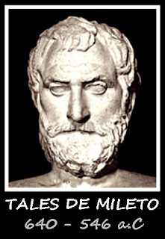
Biografia
Provavelmente Tales, em 585 a.C., previu um eclipse solar, o que demonstrou sua maturidade intelectual. Ele buscava também a verdade sobre a origem do universo (Contexto da época, pois todos buscavam esse fato), e afirmou que a água era o princípio de tudo. Tales era o observador inquieto, dono de uma curiosidade intelectual que deu origem à filosofia e ao estudo sistemático da matemática. Ele também conseguiu explicar as enchentes do Rio Nilo, que aconteciam periodicamente, sem recorrer a qualquer tipo de elemento sobrenatural.

Slide 4
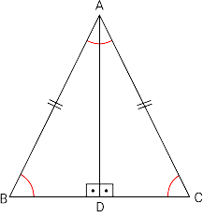
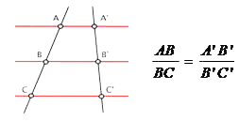
Principais Obras ou Teorias
A principio se falarmos de livros ou documentos sobre Tales e suas teorias escrito pelo próprio autor, não há nenhum registro. Se algum dia já existiu algum arquivo dele foi consumido pelo tempo, destruído ou ate mesmo roubado. O que sabemos sobre esse filosofo é resultado do trabalho do historiador antigo Heródoto e do filosofo Aristóteles.
No caso de falarmos sobre os pensamentos e formulas atribuídas a Tales, podemos mostrar algumas de suas obras como a explicação sobre as cheias do rio Nilo, a previsão do eclipse solar e a filosofia, os teoremas de Tales

Slide 5
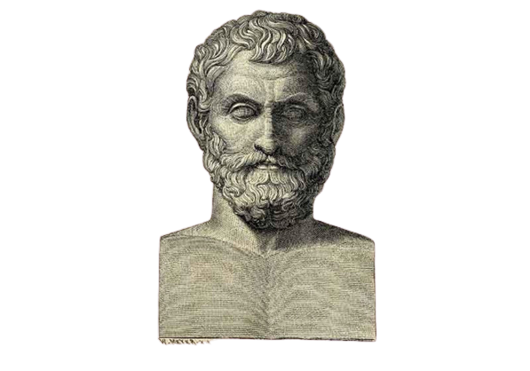
Importância na Filosofia
Iniciou o primeiro movimento filosófico (+ 100 anos);
Primeiro Filosofo;
O primeiro a questionar a origem da natureza pelas afirmações baseadas na mitologia;
Seus estudos fizeram acrescentar ética e política a filosofia da época, originando a ciência e nossas tecnologias de hoje
A origem de tudo estaria na água;
Seus estudos deram origem, mais tarde, a Cosmologia.

Slide 6
— Tales de Mileto
Frases
“A coisa mais difícil do mundo é conhecer a nós mesmo e a mais fácil, falar mal dos outros.”
“A esperança é o único bem comum a todos os homens; aqueles que nada têm ainda a possuem.”

Slide 7
Obrigado!
Alguma pergunta?
Ana Júlia Fabretti
Giulia Ventura
Isabel Pnatalhão
Udymilla Chagas

